Slide 1
Влияние моторной активности на процессы решения инсайтных задач
Студент группы ПС-17МО:
Курицын Александр Александрович
Научный руководитель:
к.пс.н., доцент кафедры общей психологии Чистопольская Александра Валерьевна Лаборатория когнитивных исследований ЯрГУ им. П.Г. Демидова

Slide 2
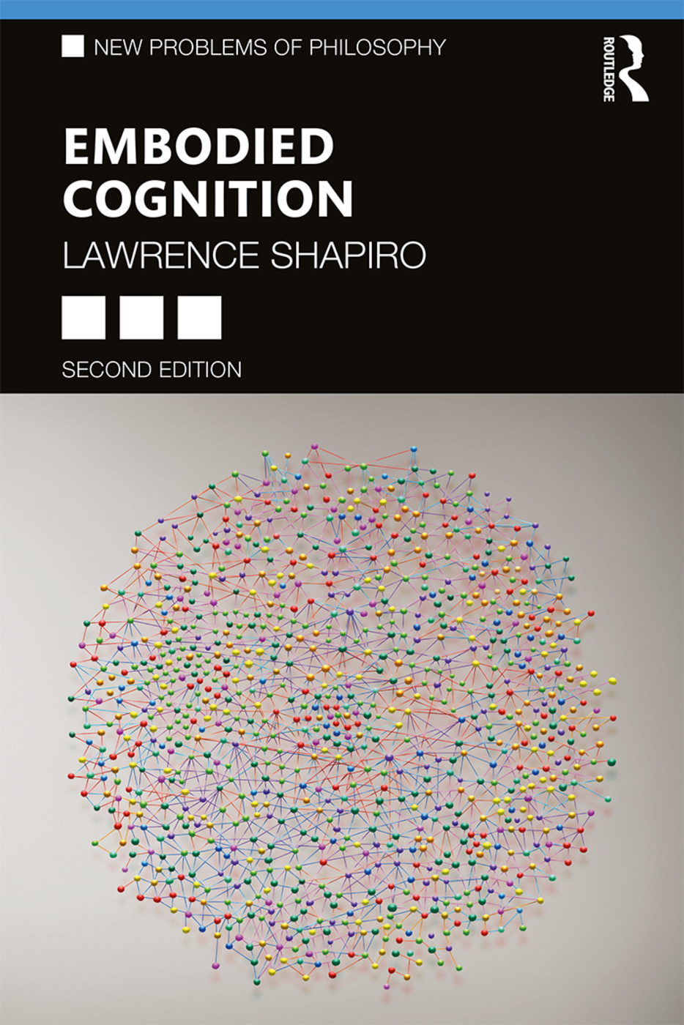
Воплощенное познание
Воплощенное познание (embodied cognition) – программа исследований, которая рассматривает человеческое тело и его активность как одну из наиболее важных детерминант, обуславливающую психические процессы человека.
Например:
тяжелый рюкзак увеличивает воспринимаемое расстояние (Proffitt, 2003)
наклон тела как минимум влияет на оценку количества (Eerland, 2011)

Slide 3
Предмет и объект
Факт:
1) Большое количество обнаруженных эффектов (Thomas, 2008, 2009; Werner, 2013, 2019;)
2) Сопутствующая моторная активность влияет на процессы решения инсатных задач (Спиридонов, 2019; Курицын, Чистопольская, 2020)
3) Интерактивное решение лучше чем на бумаге (Weller, 2011)
Проблемы с фактами:
1) Эффекты не воспроизводятся (Курицын, Чистопольская, Оганесян, 2020; Morrissey, 2020)
2) Интерактивное решение не лучше бумажного (Chuderski et al., 2021; Спиридонов, 2020)
3) Методологические ошибки в планировании эксперимента (Frith, 2019)
4) Что в моторной активности влияет (если влияет) на процессы решения?
Объект исследования: процесс решения инсайтной задачи при различных форматах моторной активности
Предмет исследования: функциональная роль моторного компонента в инсайтном решении

Slide 4
Цель и задачи
Цель: определение функциональной роли моторной активности в процессах решения инсайтных задач.
Задачи:
Разработать типы моторной активности, которые будут содержать в себе различные способы разрешения источников трудности инсайтной задачи на симметрию
Определить уровень влияния сопутствующей моторной активности на успешность решения инсайтной задачи на симметрию
Выявить ведущий компонент моторной активности в решении инсайтной задачи на симметрию
Эксперимент 1
Проверка возможного влияния моторной активности на процессы решения инсайтной задачи на симметрию
Предварительная формулировка модели взаимодействия моторной активности с различными уровнями репрезентации задачи
Эксперимент 2
Сравнение влияний сенсомоторного и образного компонента на процессы решения

Slide 5
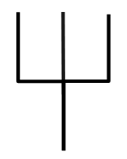
Э1: Гипотезы и задача
Общая гипотеза: Сопутствующая моторная активность оказывает существенное влияние на процессы решения инсайтных задач
Число успешных решателей будет больше в группе с наибольшим числом способов РИТ
Время решения будет меньше в группе с наибольшим числом способов РИТ
Задача на симметрию имеет 2 принципа решения, исходя из источников трудностей:
Для правильного ответа, фигуру необходимо разделить (принцип декомпозиции) симметрично (принцип симметрии) относительно центральной оси.

Slide 6
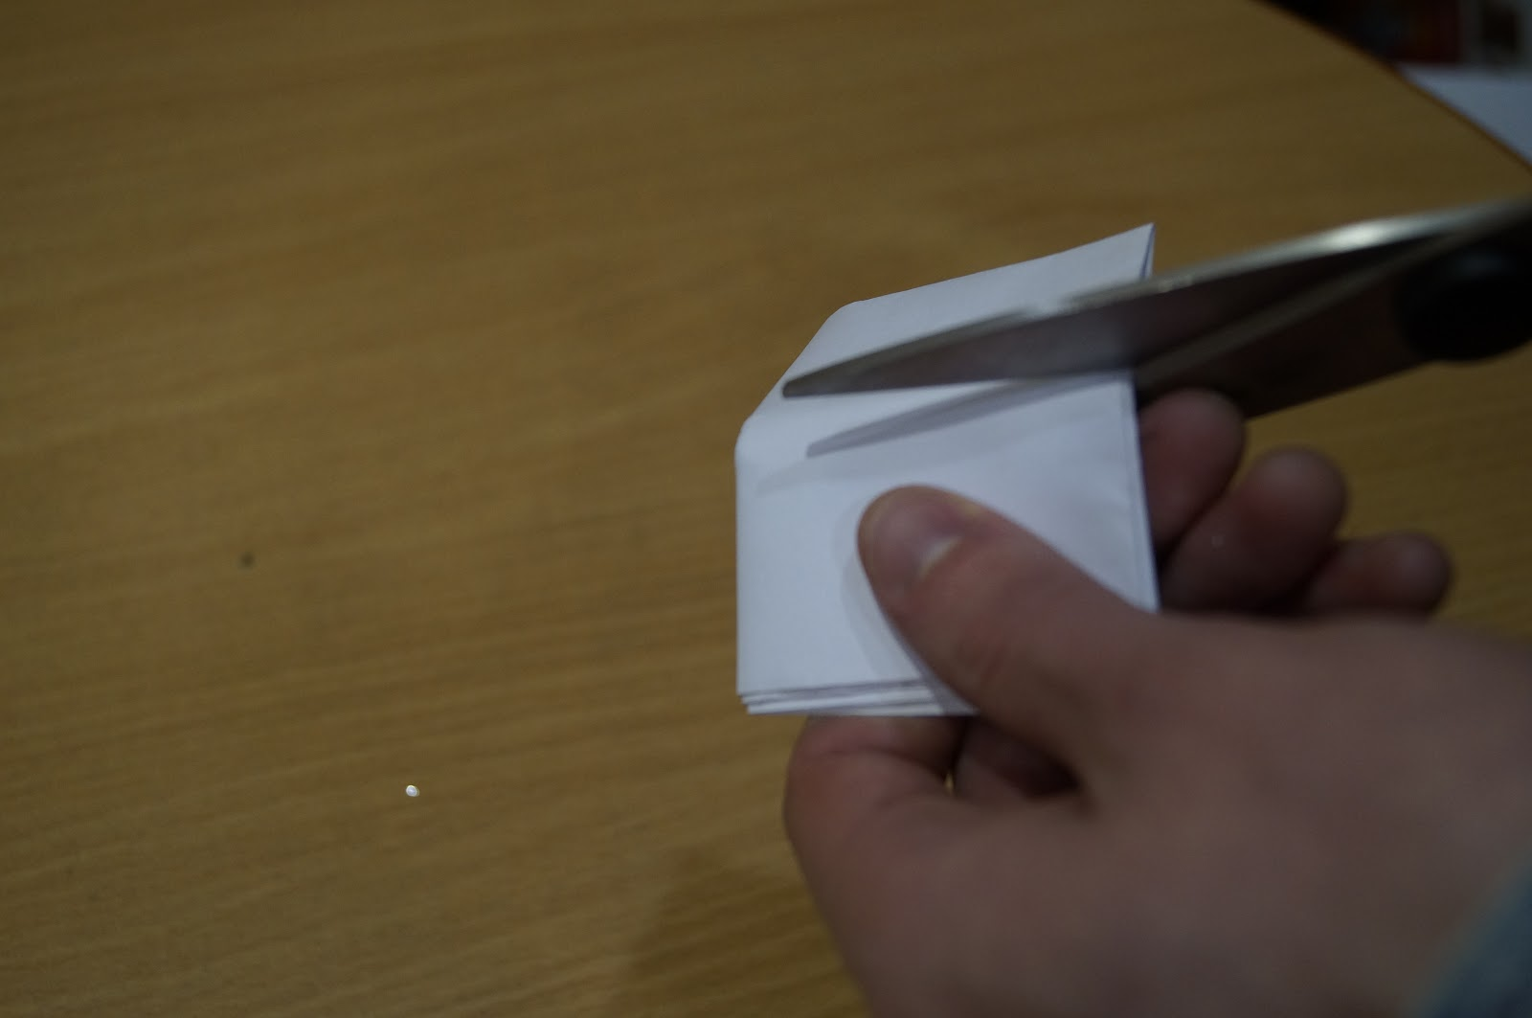
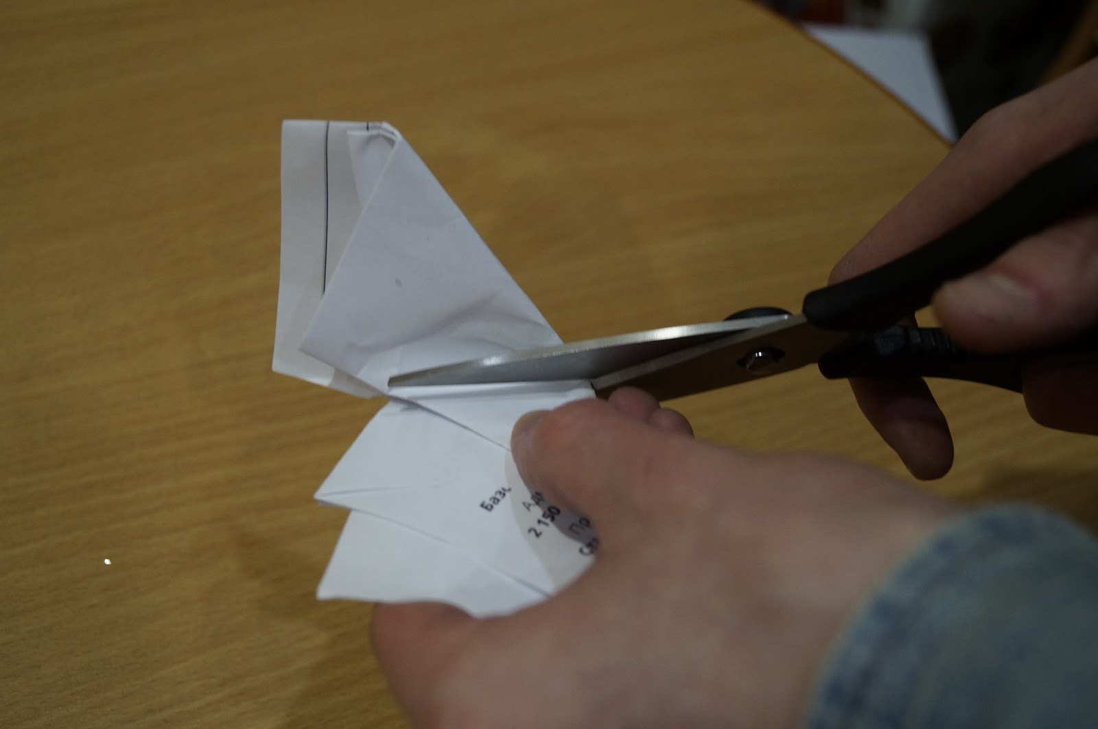
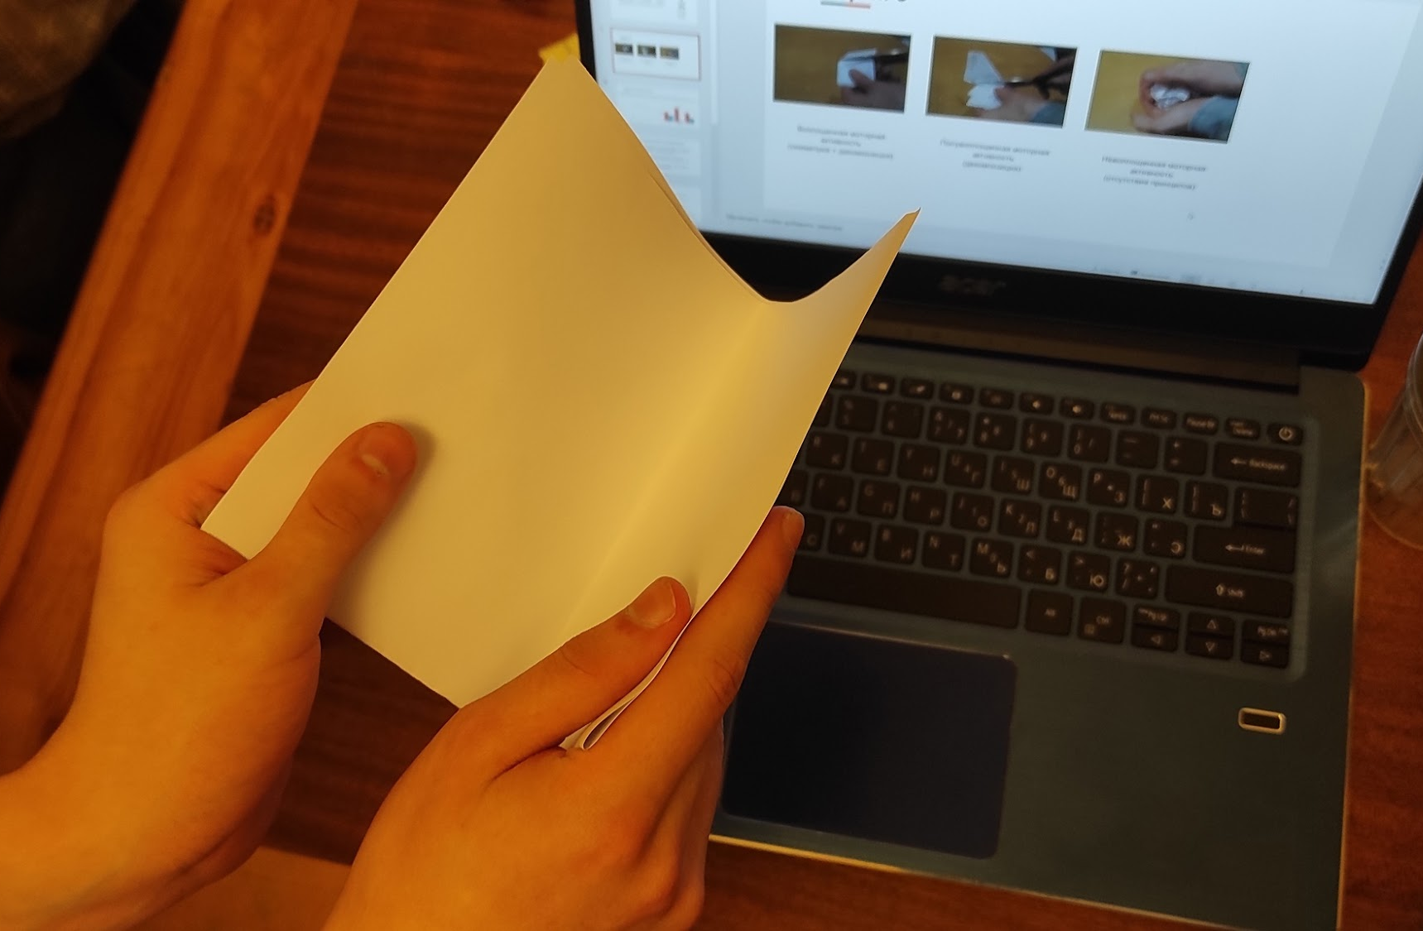
Э1: Экспериментальные группы
Группа воплощенной моторной активности (ВГ) (симметрия + декомпозиция)
Группа декомпозиции (ДГ) (декомпозиция)
Контрольная группа (КГ) (отсутствие принципов)
Группа симметрии (СГ) (симметрия)
Выборка: 80 человек (47 женщин, M = 21,16; SD=7,42)

Slide 7
Э1: Экспериментальный план
8 попыток по 5 минут на решение задачи
Общее время решения без выполнения моторики – 40 минут
Выполнение моторной активности между попытками и ДО начала эксперимента
Фиксировалось успешное решение и время решения
Моторная активность
Инструкция
Работа над задачей
Моторная активность
Конец эксперимента
8-попыток

Slide 8
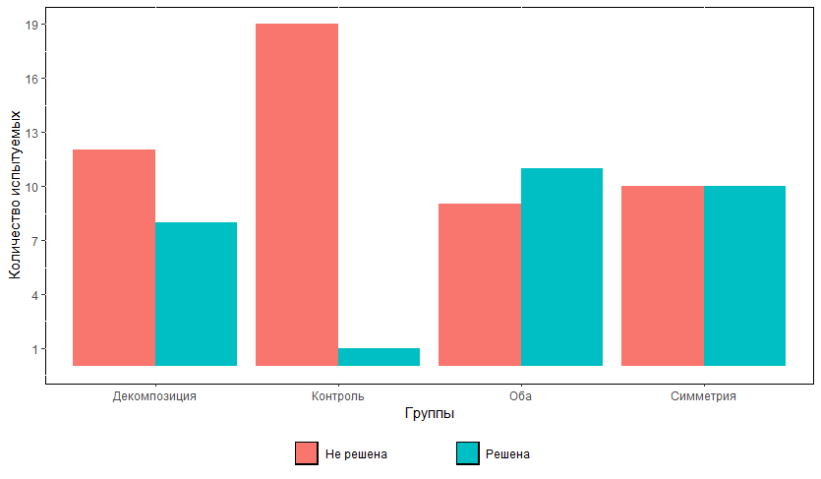
Э1: Результаты
Воплощенная группа справляется с задачей быстрее, чем группа Декомпозиции (t=-2.284, p=.035)
Число успешных решателей в воплощенной группе не превышает полувоплощенную группу
Все группы с моторикой, содержащей принцип(ы) решения справляются успешнее, чем контроль.
Log-rank анализ выживаемости: ВГ/КГ: χ2=11,5, p=,0007; СГ/КГ: χ2= 10,04, p= ,001; ДГ/КГ: χ2=6,9 p=,009

Slide 9
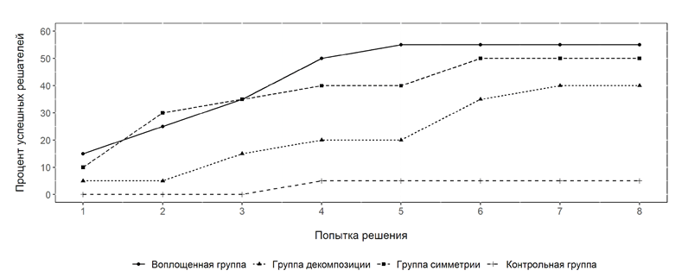
Выводы Эксперимента 1
Обнаружен эффект фасилитации решения инсайтной задачи на симметрию при сопутствующей моторной активности, воплощающей основные способы РИТ
Обнаружен эффект затруднения решения при сопутствующей моторной активности без способов РИТ
Все ещё неясно, что именно в моторике может влиять на процессы решения задач: её образ, её значение, сам факт её выполнения?

Slide 10
Предполагается, что репрезентация задачи существует на 3 уровнях – семантическом, образном и сенсомоторном (дополнение идей Брунера, 1966). В таком случае, моторика может влиять на задачу на :
Сенсомоторном (сам факт выполнения определенных действий в задаче)
Образном (образы выполнения самой моторики)
Семантический уровне (значение выполнения самой моторики)
Мы предполагаем, что:
А) В моторике превалирует сам факт её выполнения: моторная подсказка эффективно работает ТОЛЬКО в случае, если она «подсказывает» на соответствующем уровне репрезентации задачи (моторном), а не на, допустим, образном.
Б) Обогащая репрезентацию на сенсомоторном уровне моторикой, которая направлена на устранение/выявление источников трудности задачи, мы создаем более экономичную/выгодную репрезентацию задачи => успешность решения выше

Slide 11
Проверяемая в Э2 модель
Значение моторики:
“резать”, “делить”, “симметрия”
Семантика
Образ моторики
Образы
Выполнение моторики:
реальное действие
Сенсомоторный опыт

Slide 12
Э2: гипотезы
Общая гипотеза: степень воплощенности моторной активности влияет на процессы решения инсайтных задач.
1. Число успешных решателей будет больше в группе просмотра моторной активности, воплощающей оба принципа решения задачи
2. Время решения будет меньше в группе просмотра моторной активности, воплощающей оба принципа решения задачи
3. Число успешных решателей из Воплощенной Группы Эксперимента 1 будет больше, чем число успешных решателей в группе просмотра аналогичного типа моторной активности.

Slide 13
Э2: Экспериментальные группы
Отбор стимульного материала через опрос испытуемых Э1 (n=27):
18 из 27 (66.6%) - движения подсказывают “что-то”
16 из этих 18 (88.8%) - движения подсказывают симметрию и декомпозицию
Просматриваемая воплощенная моторная активность (ВГП) (симметрия + декомпозиция)
Просматриваемая невоплощенная моторная активность (КГП) (отсутствие принципов)
Выборка: 40 человек (31 женщина, M = 22,53; SD=5,08) + 40 человек из Эксперимента 1 (ВГ/КГ) (19 женщин, M = 21.93; SD = 8.55)

Slide 14
Э2: Экспериментальный план
8 попыток по 5 минут на решение задачи
Общее время решения без выполнения моторики – 40 минут
Просмотр моторной активности между попытками и ДО начала эксперимента
Фиксировалось успешное решение и время решения
Просмотр моторной активности
Инструкция
Работа над задачей
Просмотр моторной активности
Конец эксперимента
8-попыток

Slide 15
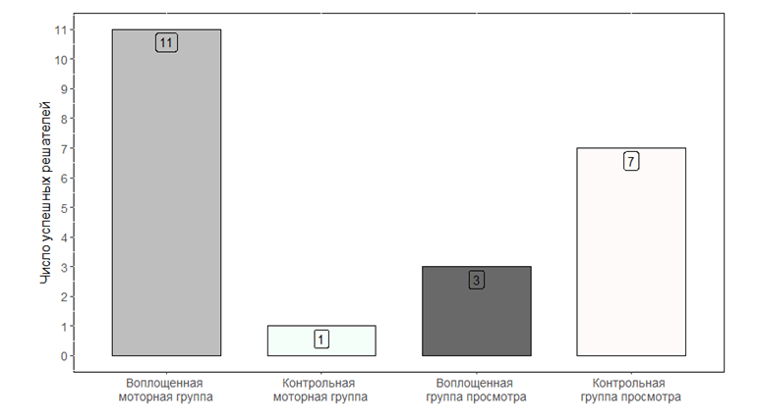
Э2: результаты
Число успешных решателей в ВГ больше чем в ВГП (χ2 = 4,81, p=,028)
Различий во времени решения между всеми группами нет (ВГ/ВГП t = -0.06, p=0.95), (ВГП/КГП t = -0.82, p=0.43)
Контрольное условие в формате выполнения – препятствующий фактор
Воплощенное условие в формате выполнение – фасилитирующий фактор
Все эффекты, появляющиеся при выполнении моторики, теряются при переходе в образный формат

Slide 16
Выводы
Моторная активность:
влияет (эффект фасилитации/затруднения)
(предварительно!) форматом своего выполнения на процессы решения инсайтных задач
Проверка семантики моторики для получения более точных данных и полной апробации модели
Проверка модели на других задачах

Slide 17
Спасибо за внимание!

